Slide 1
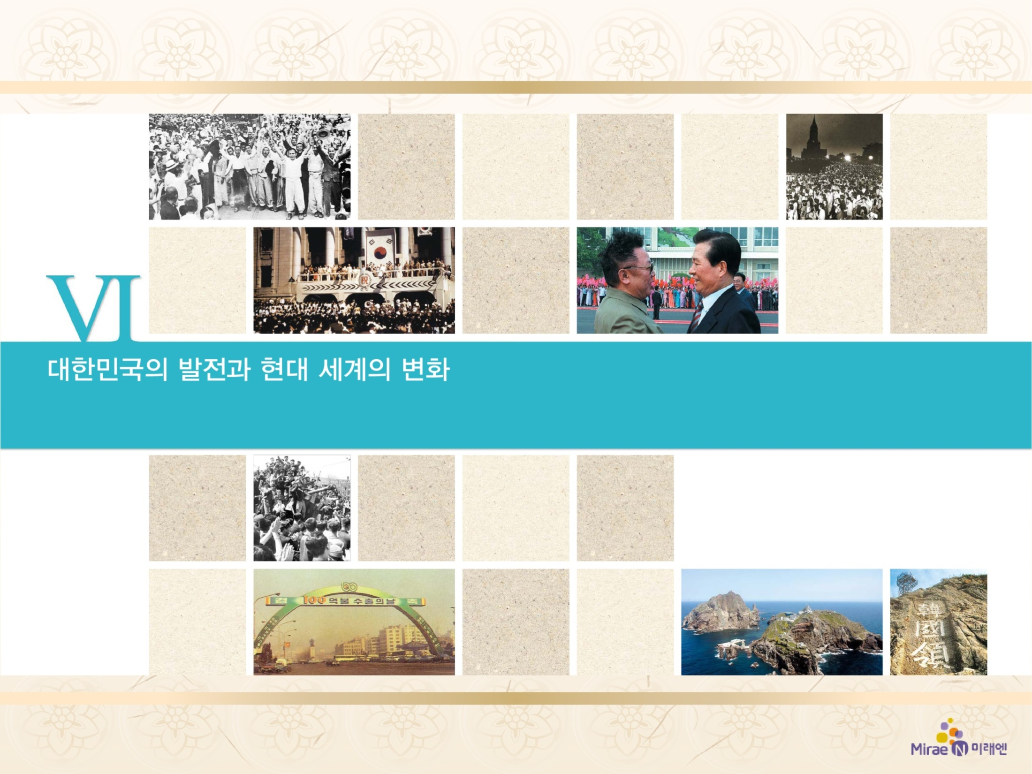
2. 자유 민주주의의 시련과 발전
냉전의 해체와 국제 질서의 재편
1

Slide 2
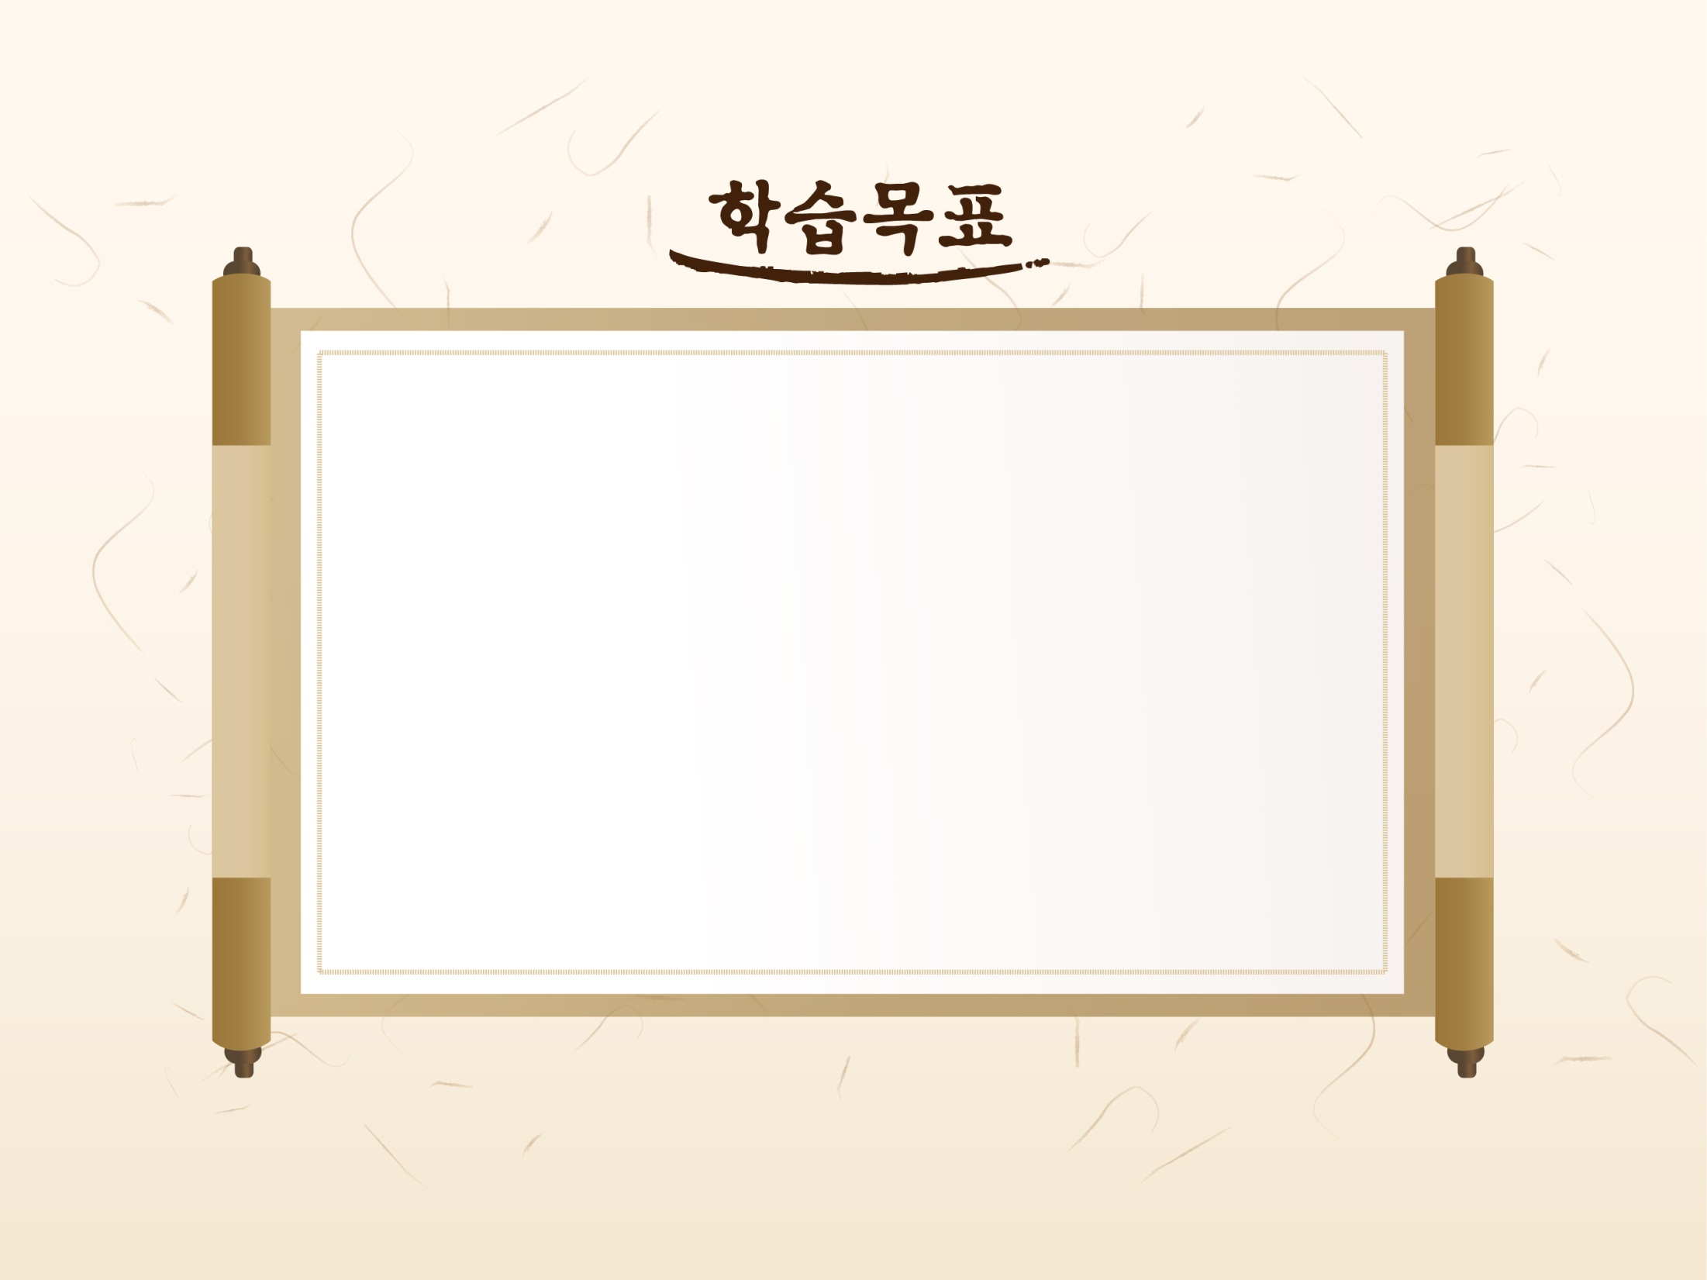


냉전 체제가 변화되는 과정과 그 이유를 이해할 수 있다.
냉전 체제의 해체 후 유럽 공동체가 형성된 이유를 이해하고, 중국의 성장이 우리 사회에 미치는 영향을 파악할 수 있다.

Slide 3

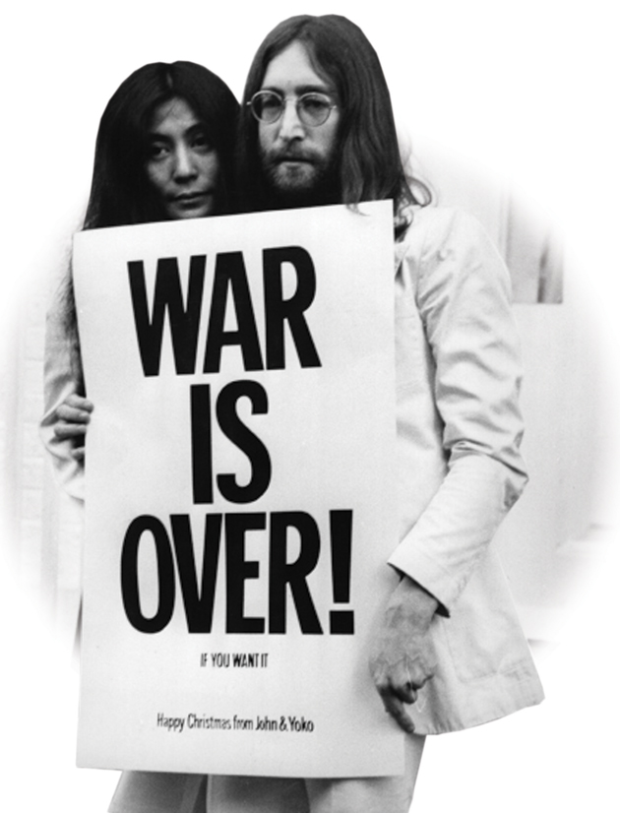
2. 자유 민주주의의 시련과 발전
냉전의 해체와 국제 질서의 재편
(322쪽)
1
국가가 없다고 상상해 봐요.
죽이고 죽지 않겠지요.
종교 역시 없는 세상을.
나만의 몽상은 아니겠지요.
언젠가 당신이 함께한다면,
하나의 세상이 되겠지요.
- 존 레논, ‘이매진’(imagine, 1971) -
▲반전 시위 중인 존 레논과 오노 요코(1969)
“전쟁은 끝납니다. 우리가 소망하면”

Slide 4
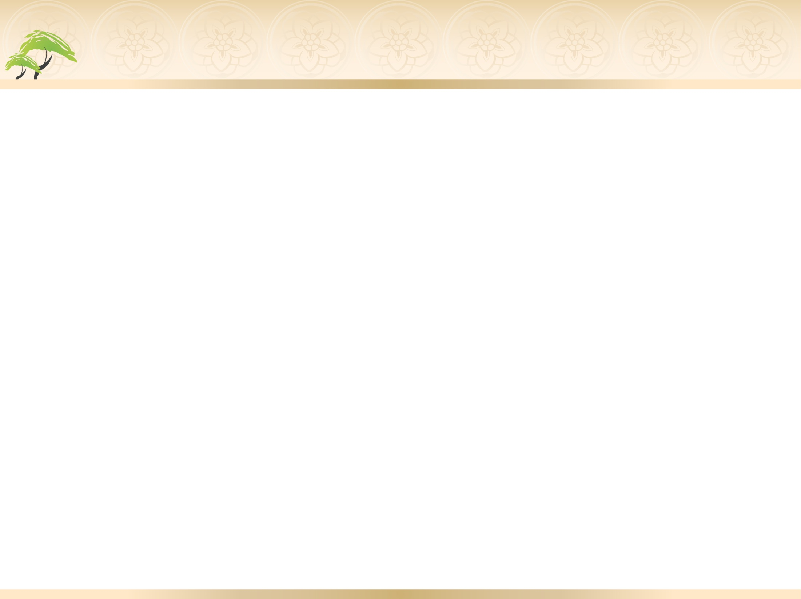
2. 자유 민주주의의 시련과 발전
냉전의 해체와 국제 질서의 재편
(322쪽)
1
냉전 체제의 동요: 흐루쇼프의 유화 정책, 제3 세계의
등장(비동맹 중립 노선 선언), 프랑스의 북대서양 조약
기구(NATO) 탈퇴
2. 닉슨 독트린(1969)
① 배경: 미국의 베트남 내전 개입에 대한 국제 사회의
비난, 베트남인의 저항, 미국 내 반전 운동
② 내용: 아시아에서의 미국의 군사적 역할 축소
③ 영향: 미국의 대외 정책이 반공에서 평화 공존으로 전환,
중국의 유엔 가입과 안전 보장 이사회의 상임 이사국
인정, 닉슨의 중국과 소련 방문

Slide 5
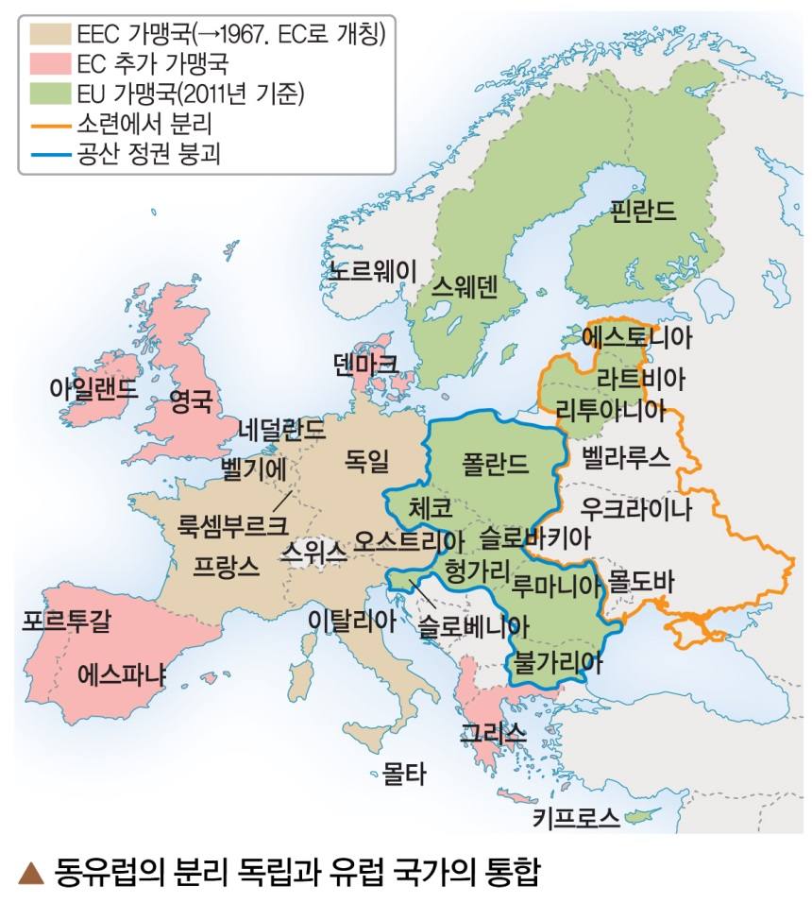
2. 자유 민주주의의 시련과 발전
냉전의 해체와 국제 질서의 재편
(323쪽)
1
3. 소련의 해체와 동유럽의 변화
① 소련의 해체: 고르바초프의
개방과 개혁(냉전 체제 종식
선언, 몰타협정), 옐친에 의해
소련 해체
② 동유럽의 변화: 동유럽의
자유화 물결, 독일 통일,
유고슬라비아 연방 해체,
체코와 슬로바키아 분리

Slide 6
2. 자유 민주주의의 시련과 발전
냉전의 해체와 국제 질서의 재편
(323쪽)
1
4. 유럽 통합과 중국의 성장
① 유럽: 유럽 석탄 및 철강 공동체(ECSC, 1952)
→ 유럽 경제 공동체(EEC, 1958) → 유럽 공동체
(EC, 1967) → 유럽 연합(EU, 1993), 단일 통화인
‘유로(Euro)’ 사용(2002)
② 중국: 덩샤오핑의 집권(개방 정책으로 인한 비약적인
경제 성장), 홍콩과 마카오 돌려받음

Slide 7
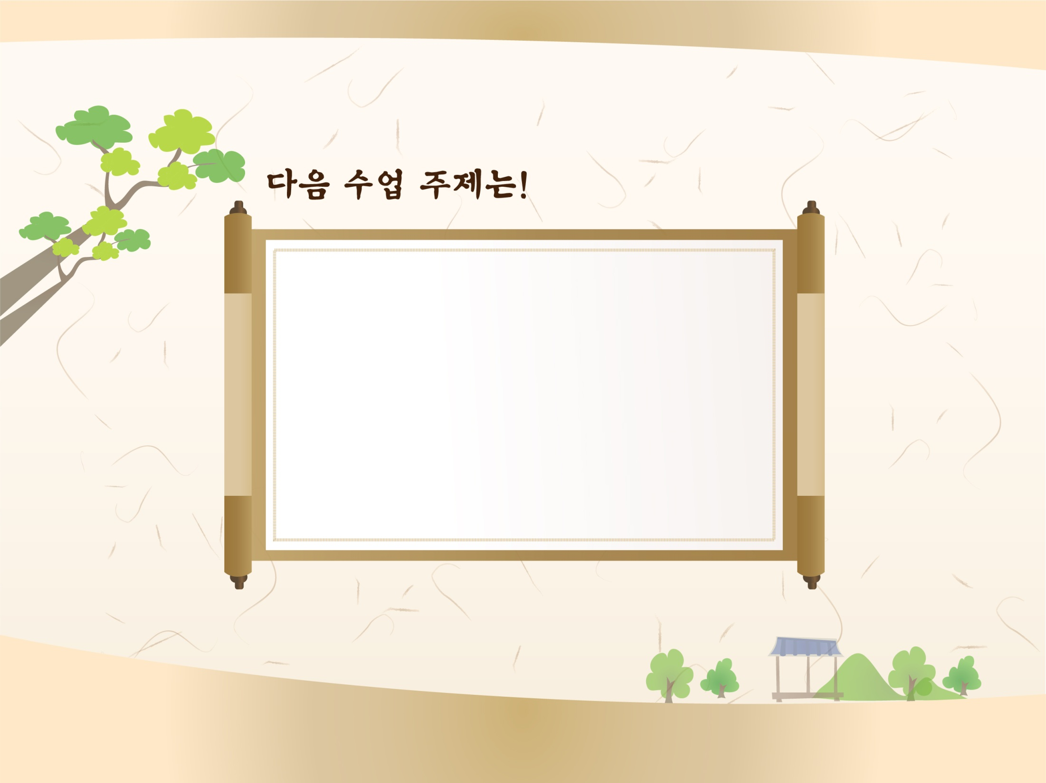
이승만 독재와 4·19 혁명
입니다.
2

